Slide 1


Минобрнауки России
федеральное государственное бюджетное образовательное учреждение высшего образования Санкт-Петербургский государственный технологический институт (технический университет)
Направление подготовки: 09.03.01 «Информатика и вычислительная техника»
Направленность образовательной программы «Автоматизированные системы
обработки информации и управления»
Факультет информационных технологий и управления
Кафедра систем автоматизированного проектирования и управления
КУРСОВОЙ ПРОЕКТ ПО ДИСЦИПЛИНЕ
«ПРОГРАММИРОВАНИЕ»
«Создание программного комплекса для определения константы скорости химической реакции 2А = 2B + С»
Обучающийся | Студент гр. 494 Хлебников Р.А.
Руководитель | Лектор, доц. Корниенко И.Г., Консультант, ст. преп. Федин А.К.
Санкт-Петербург
2020

Slide 2
Введение
Высокоуровневые языки программирования разработаны для быстроты и удобства использования программистом. Основная черта высокоуровневых языков – это абстракция, то есть введение смысловых конструкций, кратко описывающих такие структуры данных и операции над ними, описания которых на машинном коде очень длинны и сложны для понимания.
Языкам высокого уровня свойственно умение работать с комплексными структурами данных. В большинство из них интегрирована поддержка строковых типов, объектов, операций файлового ввода-вывода и т. п.
Объектно-ориентированное программирование (ООП) – парадигма программирования, в которой основными концепциями являются понятия объектов и классов. ООП в настоящее время является абсолютным лидером в области прикладного программирования.
Одним из наиболее распространенных объектно-ориентированных языков высокого уровня является Python. К достоинствам языка python можно отнести кроссплатформенность; большое количество источников информации о языке; большое количество сторонних библиотек и фреймворков; высокая скорость программ относительно других языков
2 / 14
Создание программного комплекса для определения константы скорости химической реакции 2А = 2B+C

Slide 3
1 Аналитический обзор по выбору инструментальных средств разработки программного комплекса для определения константы скорости химической реакции
Для реализации поставленной задачи разработано программное обеспечение, включающее графический пользовательский интерфейс. В качестве интегрированной среды разработки программного обеспечения (Integrated Development Environment, IDE) используется JetBrains PyCharm и Qt designer для создания пользовательского интерфейса.
PyCharm — интегрированная среда разработки для языка программирования Python. Предоставляет средства для анализа кода, графический отладчик, инструмент для запуска юнит-тестов и поддерживает веб-разработку на Django. PyCharm разработана компанией JetBrains на основе IntelliJ IDEA.
3 / 14
Создание программного комплекса для определения константы скорости химической реакции 2А = 2B+C

Slide 4
1 Аналитический обзор по выбору инструментальных средств разработки программного комплекса для определения константы скорости химической реакции
Qt позволяет запускать написанное с его помощью программное обеспечение в большинстве современных операционных систем путём простой компиляции программы для каждой системы без изменения исходного кода. Включает в себя все основные классы, которые могут потребоваться при разработке прикладного программного обеспечения, начиная от элементов графического интерфейса и заканчивая классами для работы с сетью, базами данных и XML. Является полностью объектно-ориентированным, расширяемым и поддерживающим технику компонентного программирования.
4/ 14
Создание программного комплекса для определения константы скорости химической реакции 2А = 2B+C

Slide 5
2 Цели и задачи курсового проекта
Одним из основных требований к специалистам в области автоматизированных систем управления является умение программировать и знание языков программирования. Курс «Программирование на языках высокого уровня» относится к тем дисциплинам, которые закладывают основу знаний по программированию на языках высокого уровня.
Цель: закрепление знаний и навыков в области алгоритмизации, принципов объектно-ориентированного программирования, разработки, отладки, и тестирования программных продуктов на языках высокого уровня.
Задачи:
а) проектирование и создание прикладного программного обеспечения;
б) определение порядка химической реакции, константы скорости реакции;
в) проведение статистического анализа результатов.
5 / 14
Создание программного комплекса для определения константы скорости химической реакции 2А = 2B+C

Slide 6
3 Функциональная структура программного комплекса
Формализованное описание задачи определения констант скоростей химической реакции, как объекта программирования, позволяет создать программный комплекс, обладающий следующими характеристиками:
а) Операционная система, ОС (англ. operating system) – базовый комплекс компьютерных программ, обеспечивающий управление аппаратными средствами компьютера, работу с файлами, ввод и вывод данных, а также выполнение прикладных программ и утилит: Microsoft Windows 10;
б) Язык программирования: Python – интерпретируемый строго типизированный язык программирования общего назначения;
в) Два разработанных классов (class):
1) MainWindow– класс главного окна программы;
2) MyDelegate– класс делегата таблиц главного окна программы;
г) Количество потоков выполнения команд (нитей, threads) - одна последовательность хода управления внутри программы: 1;
д) Распределённость приложения: локальная;
е) Инструментальная среда разработки: JetBrains Pycharm;
ж) Количество исходных файлов программы: 2 (main.py, interface.ui).
6/ 14
Создание программного комплекса для определения константы скорости химической реакции 2А = 2B+C

Slide 7
4 Структура данных
Исходными данными являются:
а) Изменение концентрации CA(t) во времени;
б) Начальные концентрации CB и CC ;
в) Количество экспериментальных точек N.
Результатом расчёта являются данные:
а) Порядок реакции;
б) Константа скорости химических реакций;
в) Дисперсия;
г) Коэффициент корреляции.
7/ 14
Создание программного комплекса для определения константы скорости химической реакции 2А = 2B+C

Slide 8
5 Алгоритм определения порядка химической реакции и константы скорости химической реакции
Рисунок 1, лист 1 – Алгоритм определения константы скорости реакции
8/ 14
Создание программного комплекса для определения константы скорости химической реакции 2А = 2B+C

Slide 9
5 Алгоритм определения порядка химической реакции и константы скорости химической реакции
Рисунок 1, лист 2
9/ 14
Создание программного комплекса для определения константы скорости химической реакции 2А = 2B+C

Slide 10
6 Описание пользовательского интерфейса
Программа состоит из одной, позволяющей вводить данные и отображать результат расчёта. Программа включает два исходных файла: main.py, interface.ui.
Форма MainWindow – это основное окно, с которым будет работать пользователь. Здесь происходит ввод исходных данных, расчёт всех параметров и вывод конечных результатов на экран. В этом окне также присутствуют функции сохранения результата в файл, вывод окна со справкой о работе и авторе программы. Интерфейс программы представляет собой несколько областей, а его реализация является достаточно простой и интуитивно ясной для пользователей.
10/ 14
Создание программного комплекса для определения константы скорости химической реакции 2А = 2B+C

Slide 11
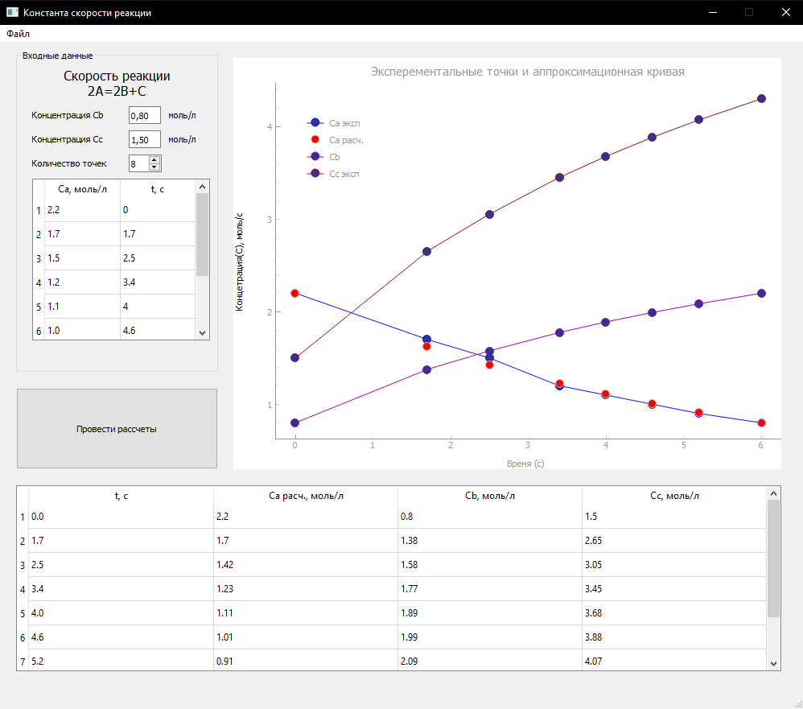
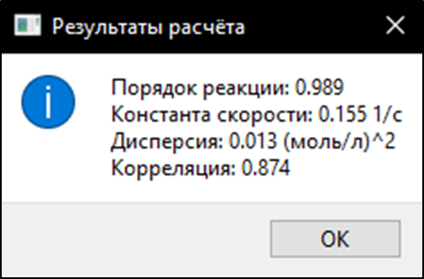
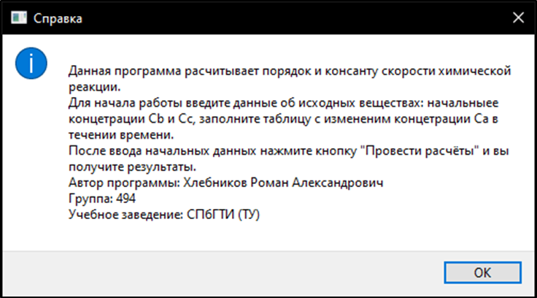
Рисунок 3 - Окно с результатами расчета
Рисунок 2 - Главное окно приложения
11/ 14
Рисунок 4 - Окно со справкой
Создание программного комплекса для определения константы скорости химической реакции 2А = 2B+C

Slide 12
7 Проверка адекватности математической модели кинетики
Полученное значение коэффициента корреляции r = 0,874 говорит о том, что связь между экспериментальными данными и расчетами, выполненными в математической модели существенная.
Полученное значение дисперсии d = 0,013 (моль/л)2 – мало, что также свидетельствует о малом разбросе данных, полученных при использовании математической модели, относительно данных, полученных в результате эксперимента.
Из этих данных можно сделать вывод, что математическая модель может быть использована для определения константы скорости химической реакции.
12/ 14
Создание программного комплекса для определения константы скорости химической реакции 2А = 2B+C

Slide 13
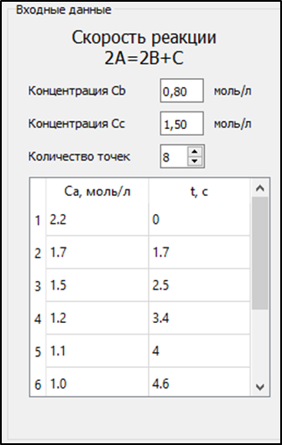
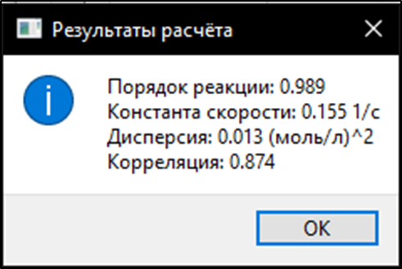
8 Примеры тестирования работоспособности программного обеспечения
Тестирование разработанного в среде PyCharm программного обеспечения проводилось при входных данных:
а) Концентрация C_{B} = 0,8;
б) Концентрация C_{C} = 1,5;
д) Количество точек 8.
Рисунок 6 - Форма отображения результатов расчета
Результаты расчета:
Порядок реакции n = 1 (0,989)
Константа скорости реакции k = 0,155 1/с
Дисперсия d = 0,013 (моль/л)2
Коэффициент корреляции r = 0,874
Рисунок 5 -Форма ввода исходных данных
13/ 14
Создание программного комплекса для определения константы скорости химической реакции 2А = 2B+C

Slide 14
Заключение
В ходе выполнения данной курсовой работы, посвящённой теории по синтезу и анализу математических моделей кинетики химических реакций, была выполнена постановка задачи по исследованию кинетики химической реакции, составлено формализованное описание задачи, разработана структура входных и выходных данных, а также разработан алгоритм (блок-схема) для определения порядка и константы скорости реакции.
Далее в ходе выполнения курсовой работы была спроектирована структура программы, разработан пользовательский графический интерфейс, выполнена предварительная оценка кинетических констант с использованием метода регрессивного анализа, проведен статистический анализ результатов, и составлена программа, реализующая поставленную задачу, которая была протестирована на работоспособность.
14/ 14
Создание программного комплекса для определения константы скорости химической реакции 2А = 2B+C

